Slide 1
9.4 流体压强与流速的关系

Slide 2
教学目标
知道什么是流体，了解流体压强与流速的关系。
了解飞机的升力是怎样产生的。
了解生活中跟流体的压强与流速相关的现象。

Slide 3
教学重点
流体的压强与流速的关系。
教学难点
对液体压强与流速关系的探究活动，设计实验认识“升力”。

Slide 4
流体
什么是流体？
气体和液体都具有流动性，统称为流体。
什么是流体压强？
流体流动时的压强称作流体压强。

Slide 5
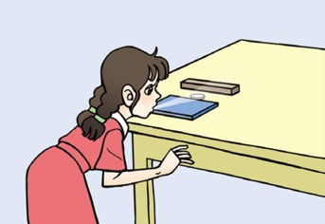
硬币跳高比赛
在离桌边2-3cm处放一铝质的硬币，在硬币前10cm左右放一高约为2cm放一直尺或钢笔支起一个栏杆，在硬币上方沿着与桌面平行的方向用力吹一口气，硬币就可能跳过栏杆，比比看谁能使硬币跳得最高，是什么力使硬币跳起来？

Slide 6
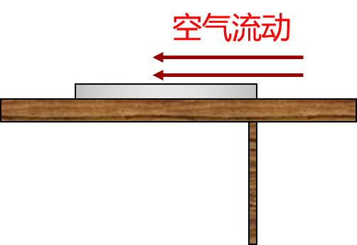
硬币跳高比赛
一、问题：是什么力使硬币跳起来呢？
二、分析：
硬币向上飞的时候只有空气和它接触，桌面不可能对它产生作用了，是不是硬币上下的压强不同使它向上运动？
三、猜想：
是否是气体的压强与气体的流速有关？
让我们做更多的实验来验证猜想！

Slide 7
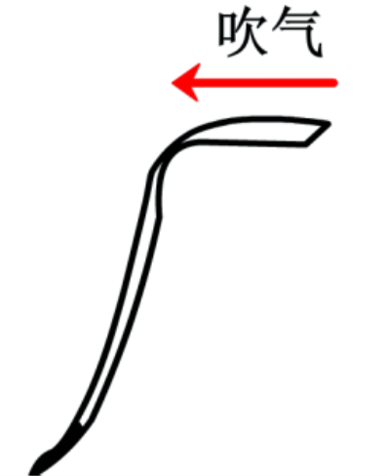
气体压强与流速关系
实验1：用力从纸条上方吹气，会看到什么现象？
现象：
纸条向上飘起来
分析：
纸条上方气体流速大压强小，纸条下方流速小压强大，所以纸条会飘起来
结论：
气体流速越大的位置，压强越小。

Slide 8
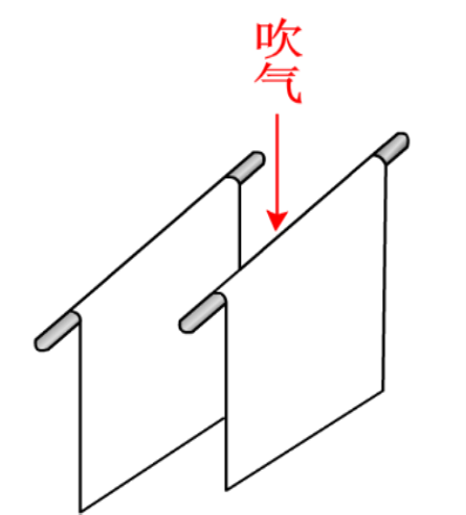
气体压强与流速关系
实验2：用力两页纸中间吹气，会看到什么现象？
现象：
两页纸向中间靠拢
分析：
两页纸中间气体流速大压强小，两边流速小压强大，两页纸向中间靠拢
结论：
气体流速越大的位置，压强越小。

Slide 9
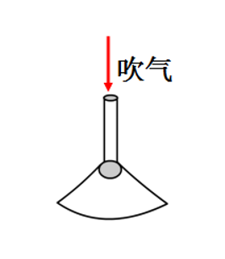
气体压强与流速关系
实验3：在漏斗上方向下吹气，会看到什么现象？
现象：
气球没有掉下来
分析：
气球上方气体流速大压强小，下方流速小压强大，所以气球没有掉下来
结论：
气体流速越大的位置，压强越小。

Slide 10
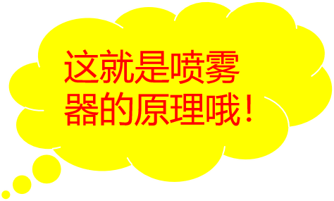
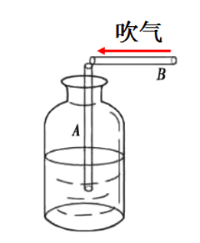
气体压强与流速关系
实验4：如图所示水平吹气，会看到什么现象？
现象：
杯中水会喷出
分析：
竖立细管上方气体流速大压强小，在大气压的作用下水喷出来
结论：
气体流速越大的位置，压强越小。
气体流速越大的位置，压强越小；流速越小的位置，压强越大 。

Slide 11
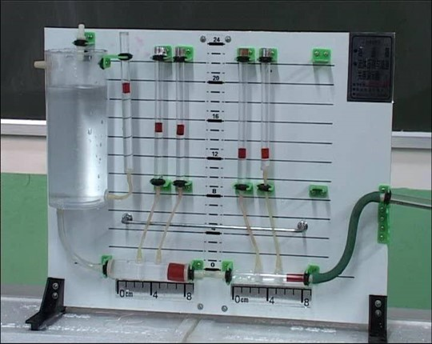
液体压强与流速关系
观察如图所示演示实验，记录实验现象。

Slide 12
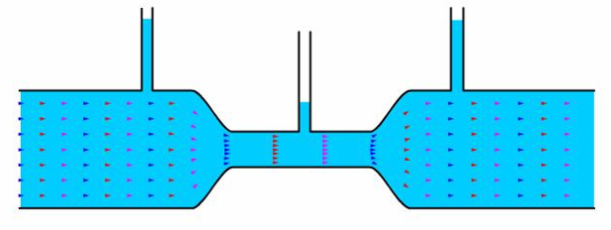
液体压强与流速关系
记录实验现象
较大
较小
分析实验现象
每秒流经管子不同截面的液体体积相等。
p大
p大
v大
p小
v小
v小
横截面积大的位置流速小，横截面积小的位置流速大。

Slide 13
液体压强与流速关系
液体流速越大的位置，压强越小；流速越小的位置，压强越大 。

Slide 14
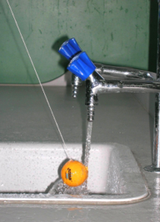
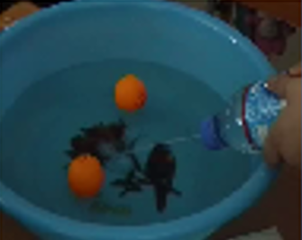
流体压强与流速关系
在气体和液体中，流速越大的位置，压强越小。
你能解释下列现象了吗？
流水“吸引”乒乓球

Slide 15
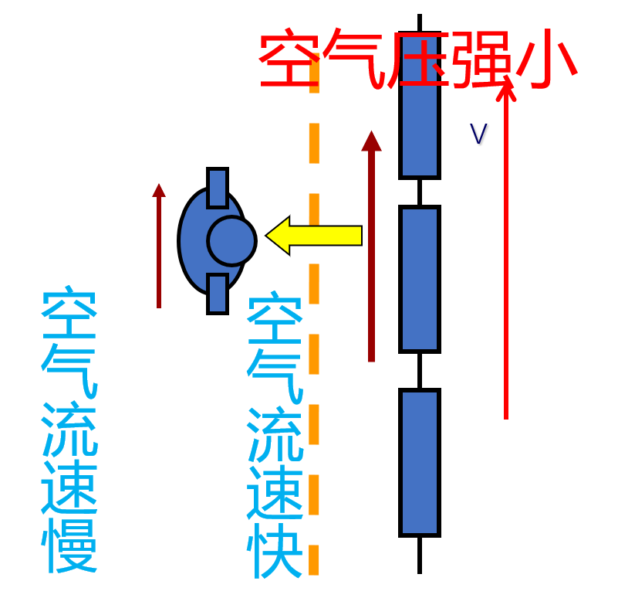
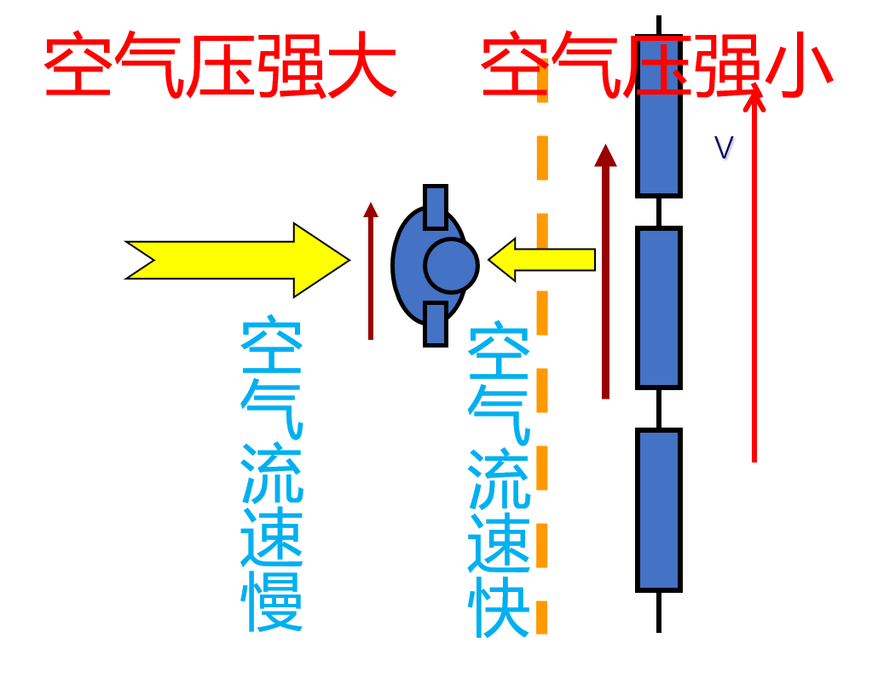
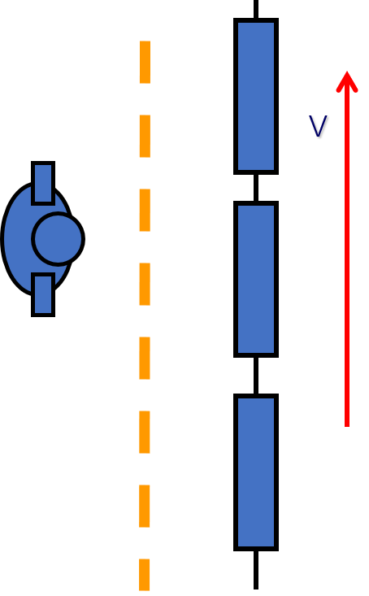
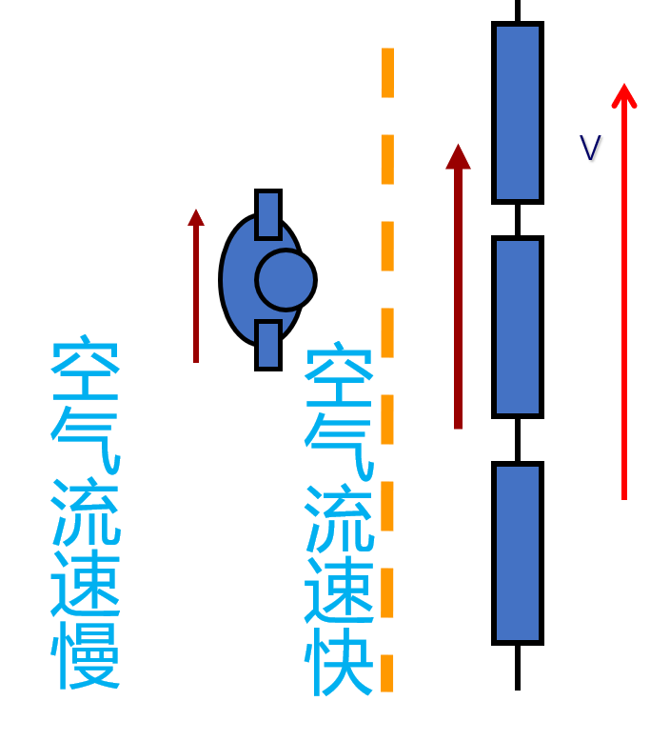
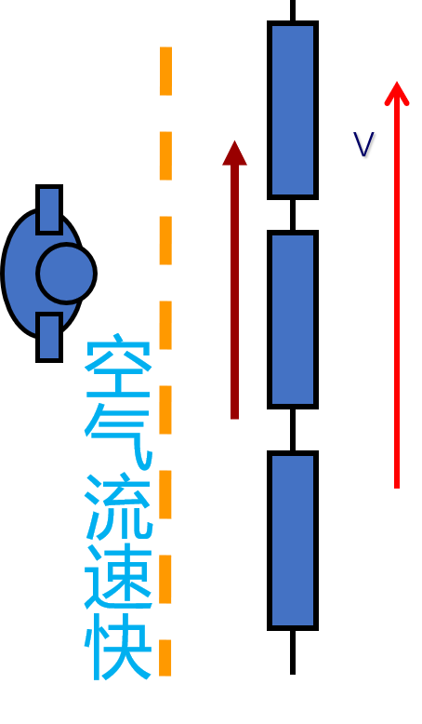
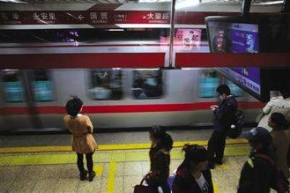
例题
1、在火车站或地铁站的站台上，离站台边缘1 m左右的地方标有一条安全线，乘客必须站在安全线以外的地方候车，这是为什么？

Slide 16
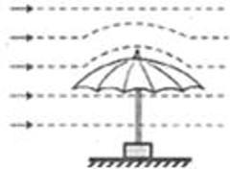
例题
2、如图所示，一把太阳伞固定在地面上，一阵大风吹来，伞面被“吸”，严重变形。下列有关这一现象及其解释，正确的是：（ ）
B
A、伞面被向下“吸”，伞上方的空气流速大于下方；
B、伞面被向上“吸”，伞上方的空气流速大于下方；
C、伞面被向下“吸”，伞上方的空气流速小于下方；
D、伞面被向上“吸”，伞上方的空气流速小于下方。

Slide 17
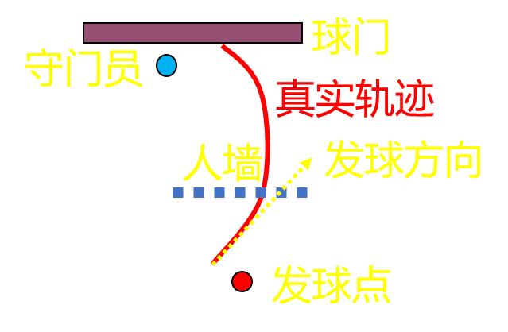
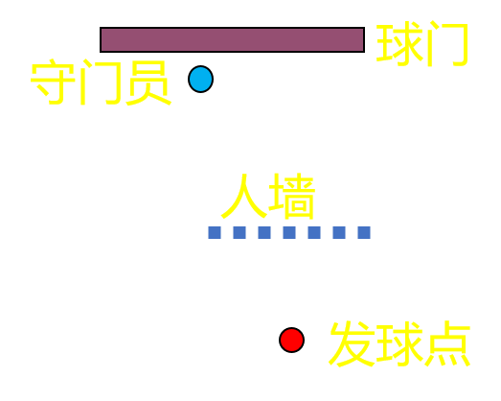
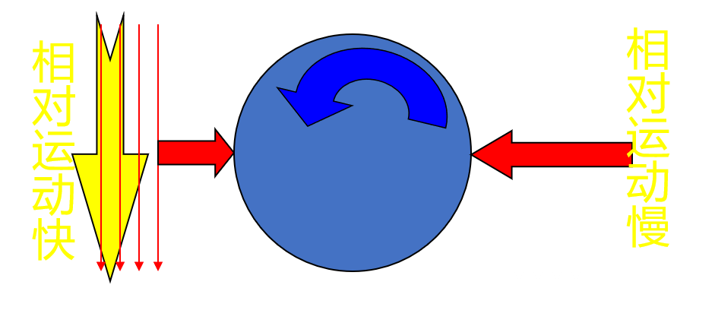
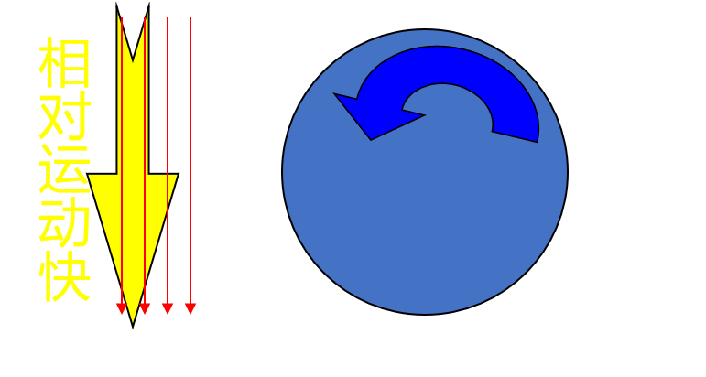
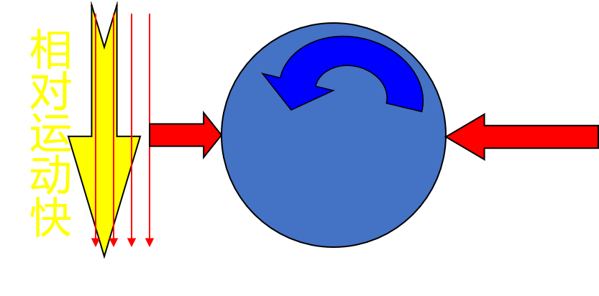
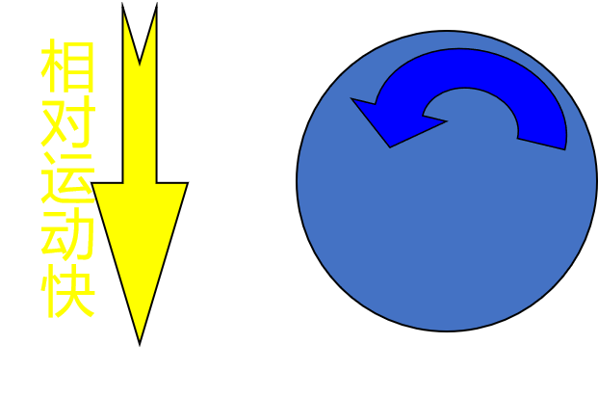
例题
3、你能解释足球比赛中 “香蕉球”的原理吗？

Slide 18
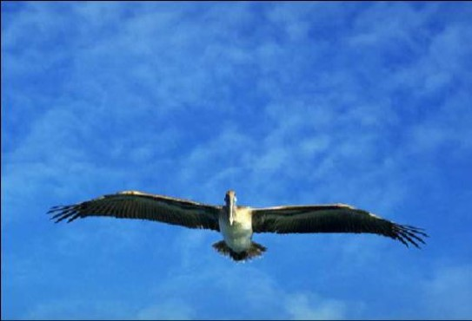
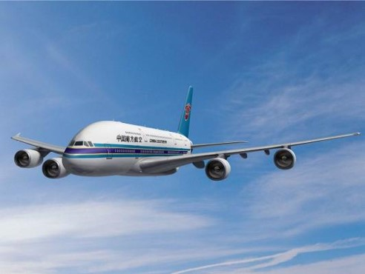
飞机为什么会上天
飞机为什么能像鸟儿一样遨游天空？

Slide 19
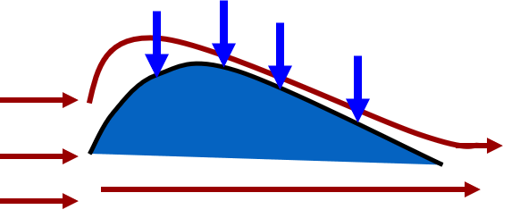
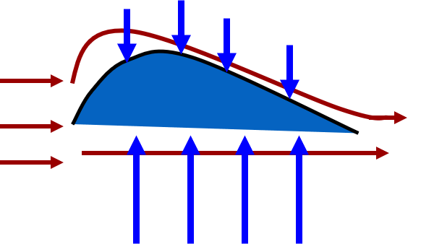
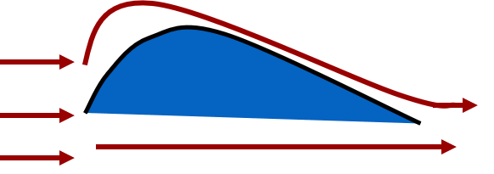
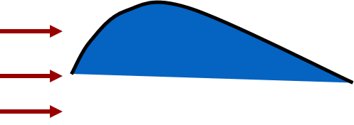
飞机为什么会上天
飞机机翼的形状：
上凸下平
在相等的时间里，机翼上下气流通过的路程不同，即气体的流速不同。
飞机机翼上面气流的速度大，气体的压强小；下面的气流速度小，气体的压强大。因此在上下表面产生了压强差，从而产生压力差，这就形成向上的升力。

Slide 20
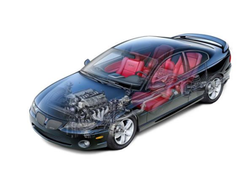
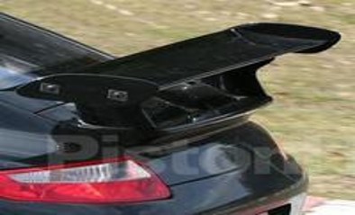
例题
1、有的跑车车尾设计一种“气流偏导器”，它的上表面平直，底部呈弧形凸起，相当于一个倒置的翅膀，这主要是为了让跑车高速行驶时，车能更好的抓紧地面。请解释其中道理。
像“装反了的机翼”
上方压强大于下方
给车身较大压力，增加了稳定性
加大了与地面摩擦，增大了动力

Slide 21
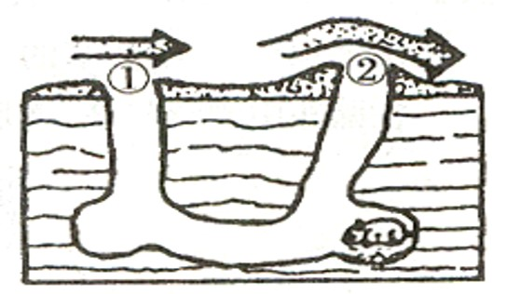
例题
2、草原犬鼠空调系统。如图是非洲草原犬鼠洞穴的横截面示意图。洞穴有两个出口，一个是平的，而另一个则有隆起的圆形土堆。请问犬鼠为什么要在一个洞口堆上土包呢？
分析：①洞口空气流动速度慢，压强大；②洞口的空气流速快，压强小。所以洞内的空气流动方向是从①到②。

Slide 22
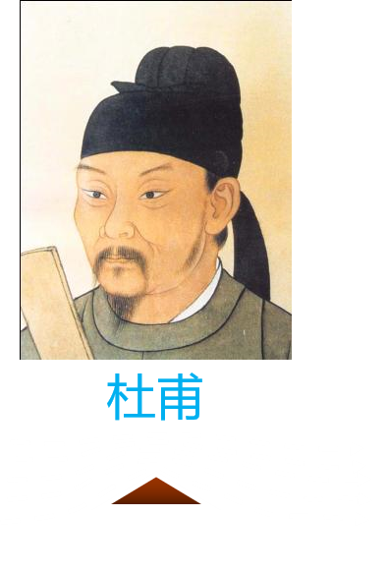
例题
3、唐代著各诗人杜甫的《茅屋为秋风所破歌》中写道：“八月秋高风怒号，卷我屋上三重茅。”说的是大风掀走了茅屋的屋顶，你能解释为什么风大时能把屋顶掀走吗？
分析：
风怒号
空气流动很快
卷我屋上三重茅
茅草都向上运动而飞走
答：
这是因为刮大风时，茅草上面的空气流动快，茅草的下面的空气基本是静止的。
根据流体中，流速大的地方压强小的原理，
茅草上面的空气压强压力小，而下面的压强压力大，对茅草产生了向上的升力使它飞走了。

Slide 23
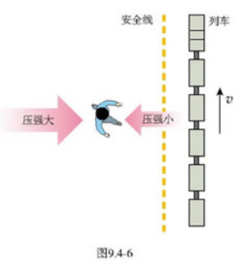
课本练习
1、如图9.4-6，在火车站或地铁站，离站台边缘一定距离的地方标有一条安全线，人必须站在安全线以外的区域候车。请分析，为什么当列车驶过时，如果人站在安全线以内，即使与车辆保持一定的距离，也是非常危险的。

Slide 24
课本练习
2、风沿着窗外的墙面吹过时，窗口悬挂的窗帘会飘向窗外；居室前后两面的窗户都打开时,“过堂风”会把居室倒面摆放的衣柜门吹开。请解释以上现象的原因。

Slide 25
课本练习
3、据说1912年秋天，当时世界上最大的轮船之一——奥林匹克号在海上全速前进，另一艘比它小得多的霍克号军舰，沿着与它的航线几乎平行的方向疾驶，两船最初相距100m左右，随后相互靠近。一件令人吃惊的事发生了：霍克号突然偏离了自己的航道，向奥林匹克号直冲过来。最后，两船剧烈相撞，霍克号把奥林匹克号撞出了一个大洞。请你用所学的物理知识解释这一事故发生的原因。

Slide 26
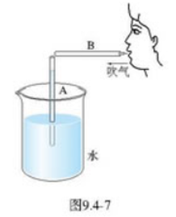
课本练习
4、如图9.4-7，把长20cm左右的饮料吸管A插在盛水的杯子中，另一根吸管B的管口贴靠在A管的上端。往B管中吹气，可以看到A管中的水面上升，这是什么原因？如果用力吹气，A管中的水将从管口流出，想一想，这个现象有什么实用价值？

Slide 27
总结
一、流体：
气体和液体都具有流动性，统称为流体。
二、流体压强与流速的关系：
流速大的位置压强小，流速小的位置压强大。
三、飞机升力：
机翼上下表面压强差是产生升力原因。

